Slide 1
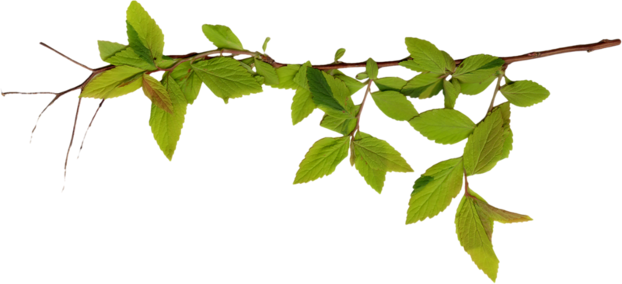

Slide 2
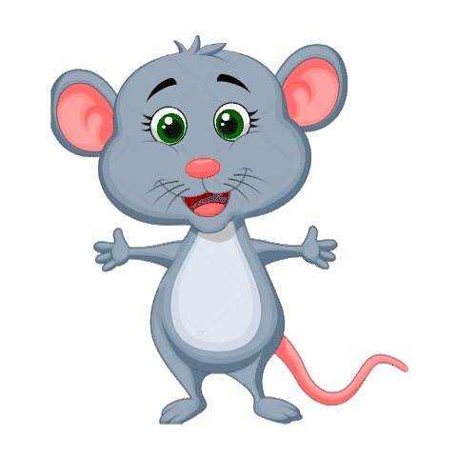
У мышки два ушка. Сколько ушей у двух мышей?
2
+
2
4

Slide 3
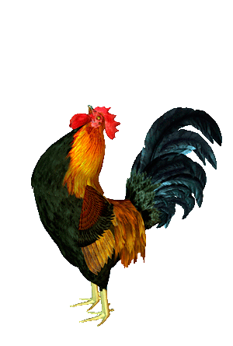
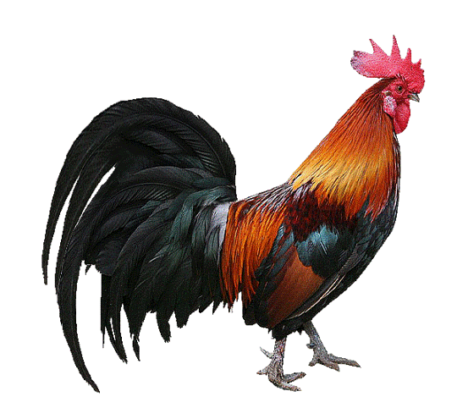
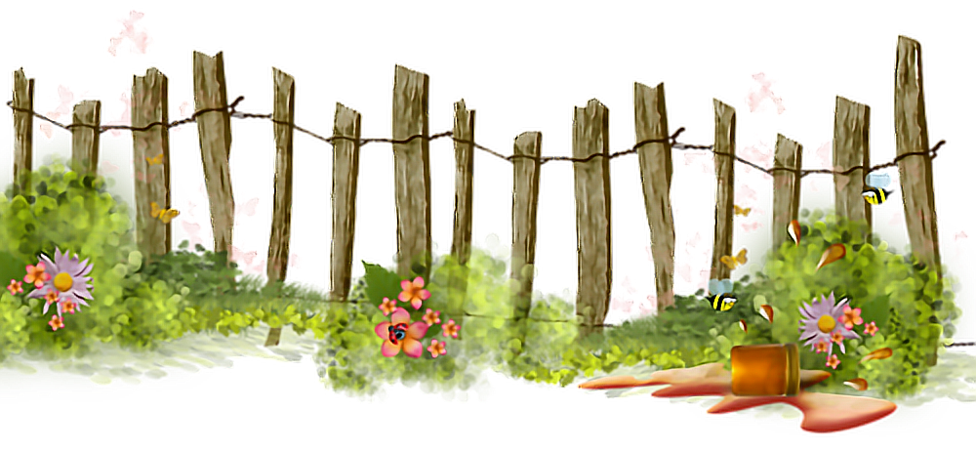
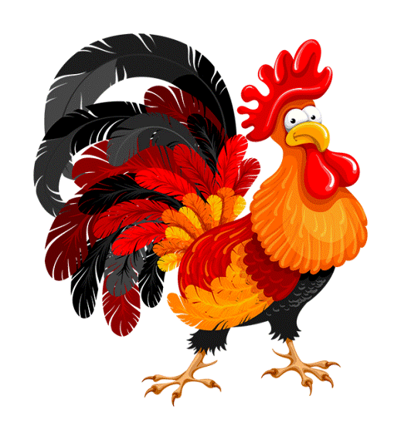
На плетень взлетел петух, Повстречал еще там двух. Сколько стало петухов? У кого ответ готов?
3

Slide 4
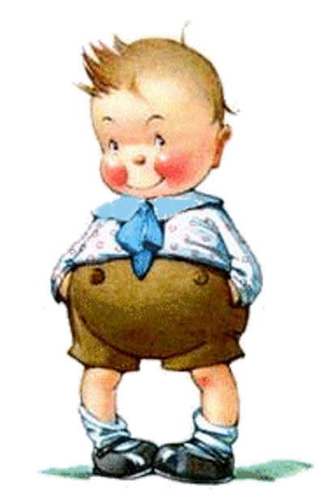
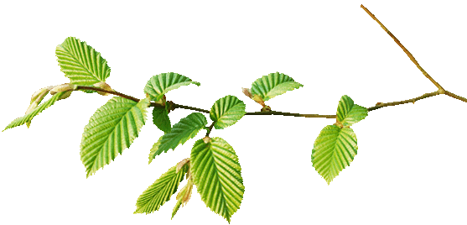
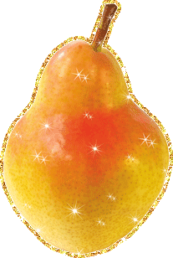
Четыре спелых груши На веточке качалось. Две груши снял Павлуша, А сколько груш осталось?
2

Slide 5
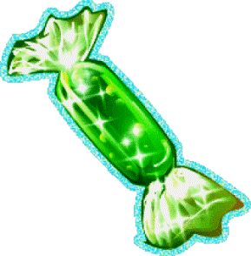
Внуку Ване добрый дед Дал вчера семь штук конфет. Съел одну конфету внук. Сколько же осталось штук?
6

Slide 6
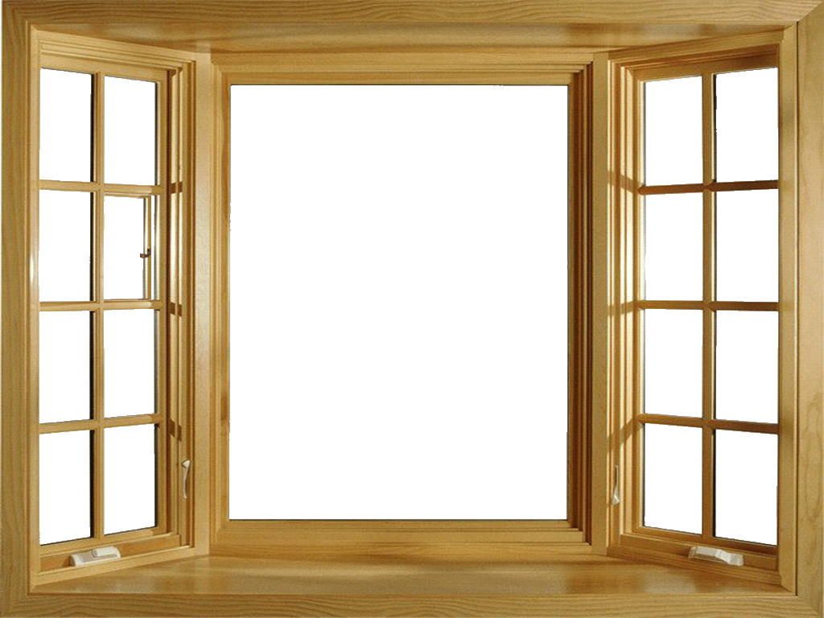
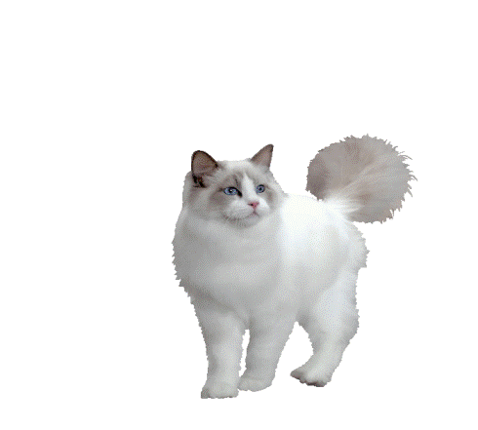
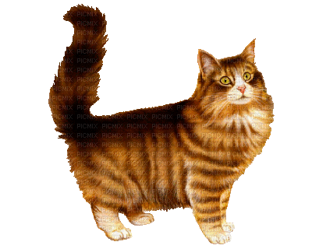
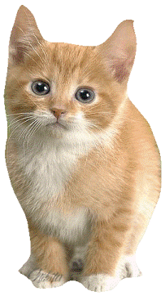
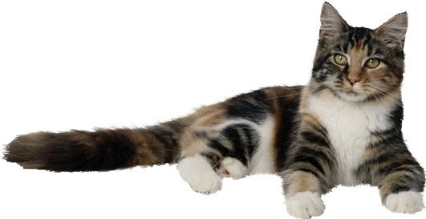
Три пушистых кошечки Уселись на окошечке. Тут одна к ним прибежала. Сколько вместе кошек стало?
4
3+1=

Slide 7
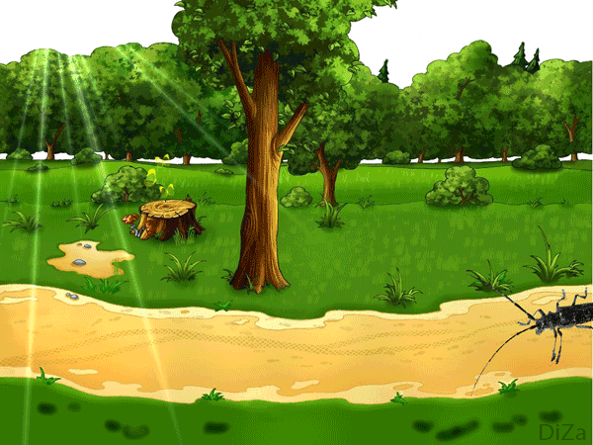
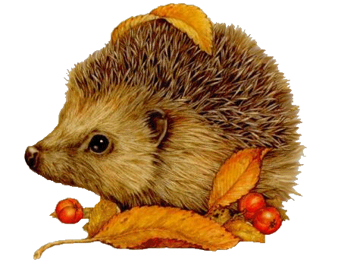
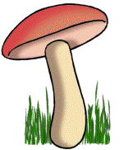
На поляне у дубка Еж увидел два грибка. А подальше, у осин Он нашел еще один. Кто ответить нам готов, Сколько еж нашел грибов?
3

